Slide 1
LIÇÃO 03
O Céu:
O Destino do Cristão
21 de Abril 2024
2º trimestre 2024

Slide 2
TEXTO ÁUREO
“Mas a nossa cidade está nos céus, donde também esperamos o Salvador, o Senhor Jesus Cristo.” (Fp 3.20)

Slide 3
VERDADE PRÁTICA
O crente deve viver a vida cristā com a mente voltada para o céu como sua legítima esperança.

Slide 4
TEXTO
BÍBLICO
Filipenses 3.13,14,20,21; Apocalipse 21.1-4

Slide 5
INTRODUÇÃO
Nesta lição, o nosso propósito é o de mostrar o céu como destino glorioso de todo cristão peregrino.

Slide 6
OBJETIVOS DA LIÇÃO
1. Distinguir o céu como morada final na vida eterna com Deus
2. Apresentar o conceito de Céu conforme o Livro do Apocalipse
3. Pontuar que o céu é o destino dos cristãos e o lugar de repouso após a árdua carreira da vida cristã neste mundo

Slide 7
I - CÉU: O ALVO DE TODO CRISTÃO

Slide 8
I - CÉU: O ALVO DE TODO CRISTÃO
1. Definindo céu
Nas traduções da Bíblia em língua portuguesa, a palavra shamayim (que significa céu) foi traduzida por “altura”; e ouranós, como “algo elevado”. Ambas as palavras são usadas para se referir a três locais distintos:

Slide 9
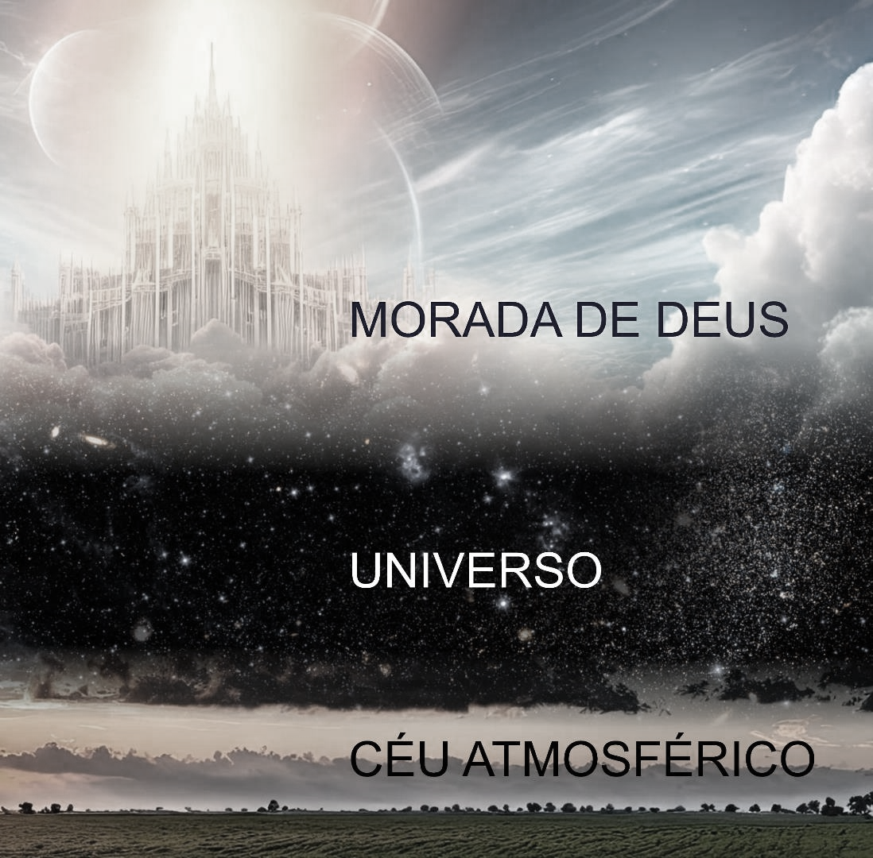
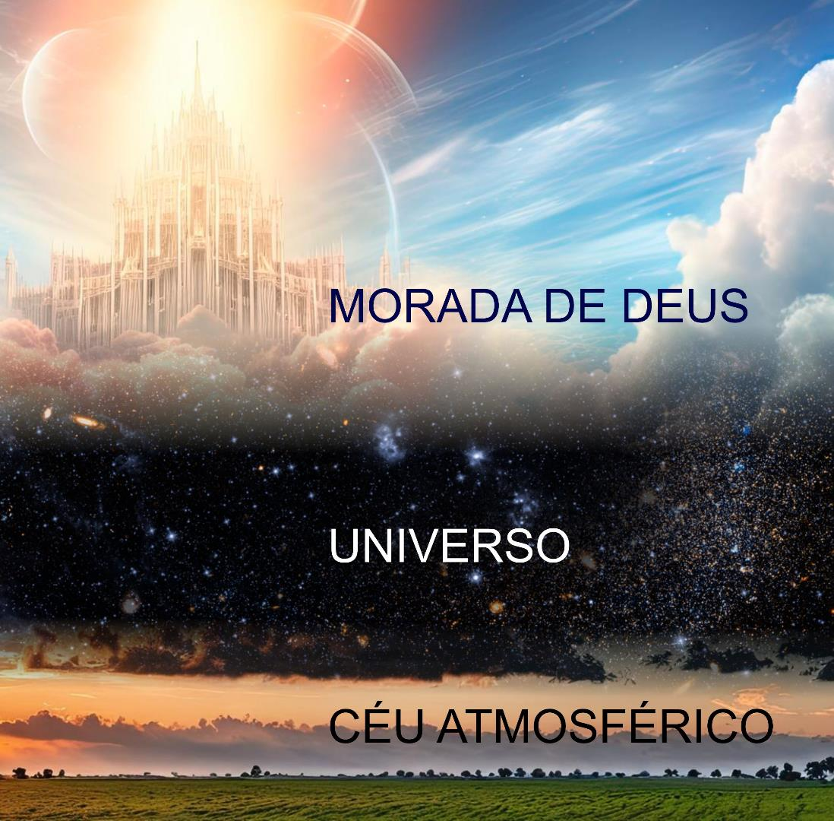
I - CÉU: O ALVO DE TODO CRISTÃO
1. Definindo céu
céu atmosférico (Dt 11.11,17)
a)
universo ou firmamento dos céus (Gn 1.14; 15.5; Hb 1.10)
b)
morada de Deus
(Is 63.15; Mt 7.11,21; Ap 3.12)
c)

Slide 10
I - CÉU: O ALVO DE TODO CRISTÃO
2. O céu conforme o ensino de Paulo
O apóstolo Paulo foi arrebatado até o terceiro céu. Não por acaso, esse céu está enfatizado nas cartas do apóstolo como lugar celestial, o lar dos salvos em Cristo Jesus, onde temos um destino assegurado:

Slide 11
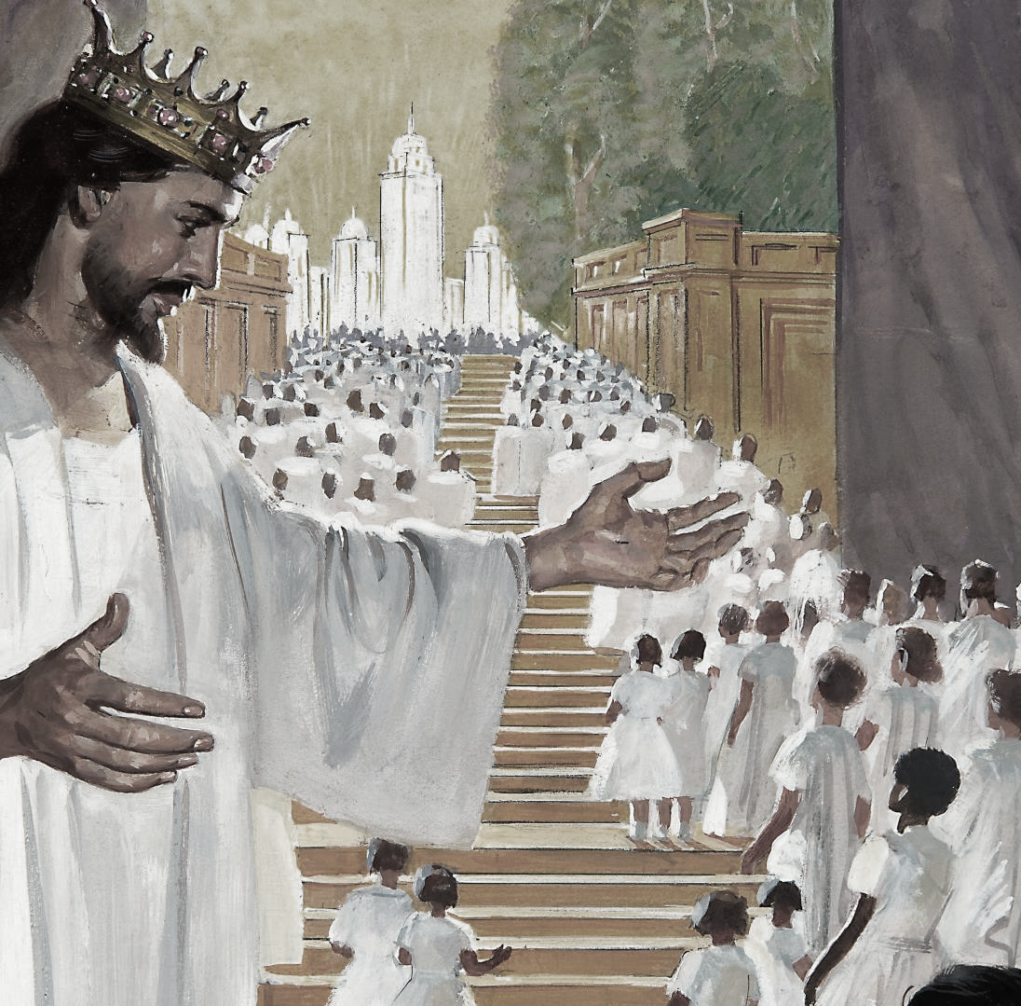
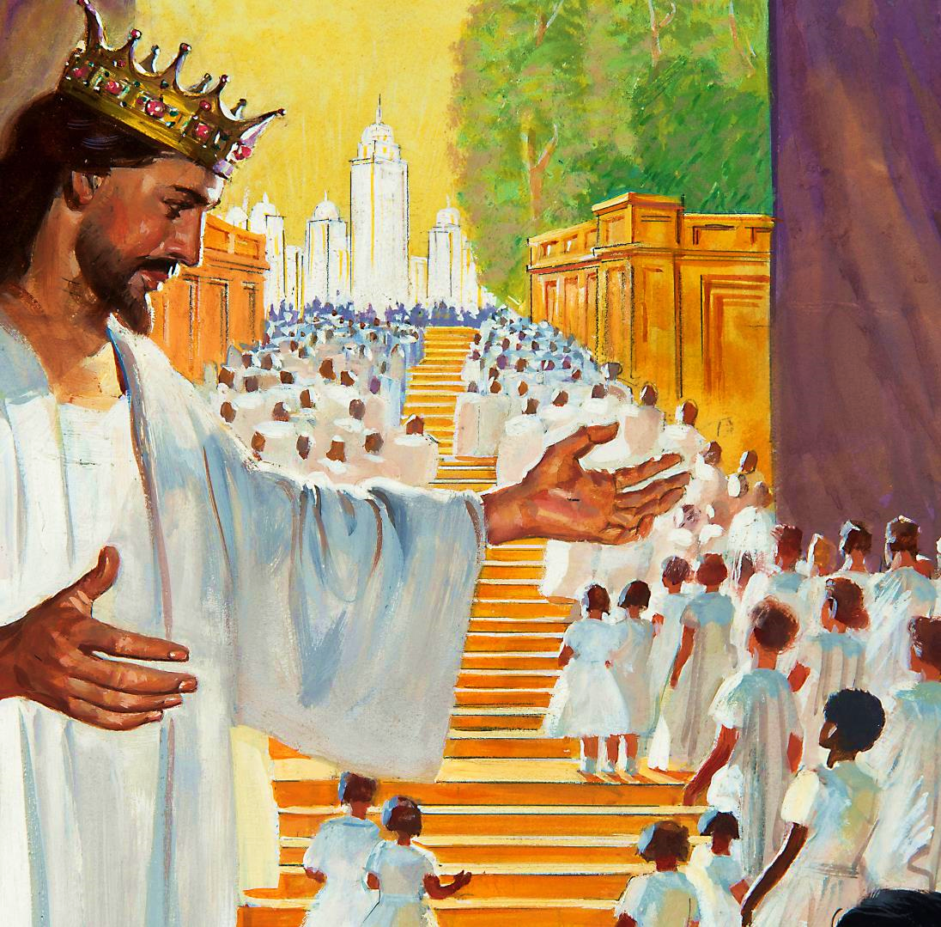
I - CÉU: O ALVO DE TODO CRISTÃO
2. O céu conforme o ensino de Paulo
o de estar para sempre com o Senhor (1 Ts 4.17; cf. Ef 1.3,20; 2.6).

Slide 12
I - CÉU: O ALVO DE TODO CRISTÃO
3. O alvo do cristão
O cristão tem um alvo – chegar no céu! Por isso, peregrina para algo perfeito, absoluto, em que finalmente terá o corpo abatido transformado conforme o corpo glorioso de Jesus Cristo (1 Co 15.44; 1Jo 3.2).

Slide 13
I - CÉU: O ALVO DE TODO CRISTÃO
Sinopse I
O cristão passa a ter o Céu como alvo por causa da soberana vocação, que vem de cima, isto é, de Deus por meio de Jesus Cristo.

